Slide 1
Redes Neurais Generativas

Slide 2
Generative Deep Learning

Slide 3
Generative Modeling
O que é Modelagem Generativa?
  A modelagem generativa é uma área do aprendizado de máquina focada em treinar modelos para gerar novos dados que sejam semelhantes a um conjunto de dados dado.
Fonte: FOSTER, 2023.

Slide 4
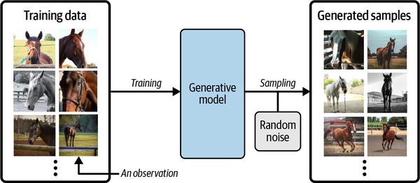
Generative Modeling
Em termos práticos, se tivermos um conjunto de dados contendo fotos de cavalos, podemos treinar um modelo generativo para aprender as relações complexas entre os pixels nas imagens desses cavalos. Depois, podemos usar esse modelo para criar novas imagens realistas de cavalos que não existiam no conjunto original de dados.
Fonte: FOSTER, 2023.

Slide 5
Generative Modeling
Ponto-chave: A modelagem generativa visa gerar dados novos e realistas, baseados nas características do conjunto de dados de treinamento.
Fonte: FOSTER, 2023.

Slide 6
Generative Modeling
Para construir um modelo generativo, é necessário um conjunto de dados de treinamento que contenha diversos exemplos (ou observações) do que se deseja gerar — como imagens ou textos.
Fonte: FOSTER, 2023.

Slide 7
Generative Modeling
Cada observação é composta por múltiplas características (ou features), como os valores dos pixels em uma imagem ou palavras em um texto. O objetivo do modelo é aprender essas características e gerar novos exemplos realistas que sigam os mesmos padrões do conjunto original.
Fonte: FOSTER, 2023.

Slide 8
Generative Modeling
Um modelo generativo precisa ser probabilístico, não determinístico. Isso significa que ele deve ser capaz de gerar múltiplas variações válidas — não apenas repetir sempre o mesmo resultado. Essa capacidade vem de incluir elementos aleatórios no processo de geração.
Fonte: FOSTER, 2023.

Slide 9
Generative Modeling
Em resumo, o modelo tenta imitar uma distribuição de probabilidade desconhecida por trás dos dados reais, para gerar amostras novas que parecem ter vindo do mesmo conjunto original.
Fonte: FOSTER, 2023.

Slide 10
Modelagem Generativa vs. Modelagem Discriminativa
Para entender a importância da modelagem generativa, é útil compará-la com a modelagem discriminativa, que é mais comum em tarefas tradicionais de aprendizado de máquina.
Veja os exemplos nos próximos slides.
Fonte: FOSTER, 2023.

Slide 11
Modelagem Generativa vs. Modelagem Discriminativa
Exemplo:
  Imagine um conjunto de dados com pinturas — algumas de Van Gogh e outras de artistas diversos.
Fonte: FOSTER, 2023.

Slide 12
Modelagem Generativa vs. Modelagem Discriminativa
  Um modelo discriminativo aprenderia a classificar se uma pintura é ou não de Van Gogh, baseando-se em padrões como cores, formas e texturas típicas das obras dele.
  Ou seja, ele foca em distinguir categorias (Van Gogh vs. não Van Gogh) com base nas características dos dados.

Slide 13
Modelagem Generativa vs. Modelagem Discriminativa
Discriminativo: aprende a fronteira entre classes.
Generativo: aprende como os dados são gerados (ex.: gerar uma nova pintura no estilo de Van Gogh).
Assim, enquanto o modelo discriminativo decide “quem fez essa obra?”, o modelo generativo tenta responder “como seria uma nova obra com esse mesmo estilo?”.
Fonte: FOSTER, 2023.

Slide 14
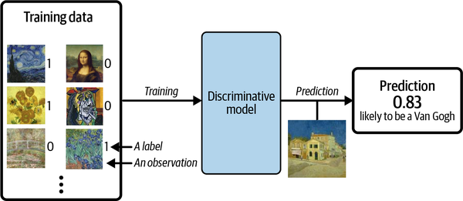
Processo de Modelagem Discriminativa
Na modelagem discriminativa, cada observação do conjunto de dados possui um rótulo (label). Por exemplo, em um problema binário como classificar pinturas de Van Gogh:
Pinturas de Van Gogh recebem o rótulo 1
Pinturas de outros artistas recebem o rótulo 0
Fonte: FOSTER, 2023.

Slide 15
Modelagem Generativa vs. Modelagem Discriminativa
Na modelagem discriminativa, o modelo aprende a diferenciar essas categorias e calcula a probabilidade de uma nova imagem pertencer a uma delas (por exemplo, ser de Van Gogh).
Fonte: FOSTER, 2023.

Slide 16
Modelagem Generativa vs. Modelagem Discriminativa
Já na modelagem generativa, não é necessário ter rótulos nos dados. O foco está em aprender os padrões internos do conjunto de dados para poder gerar novas amostras realistas, e não em prever categorias ou labels.
Fonte: FOSTER, 2023.

Slide 18
Generative Modeling

Slide 19
Generative Modeling
Por muito tempo, o avanço da inteligência artificial foi dominado pela modelagem discriminativa, já que os problemas generativos eram muito mais difíceis de resolver.
Fonte: FOSTER, 2023.

Slide 20
Generative Modeling
Exemplos:
  É mais fácil treinar um modelo para identificar uma pintura de Van Gogh do que para gerar uma nova pintura no estilo dele.
  É mais simples classificar um texto como de Charles Dickens do que criar um novo texto convincente em seu estilo.
Fonte: FOSTER, 2023.

Slide 21
Generative Modeling
A ideia de que máquinas pudessem criar com criatividade era considerada fora de alcance — uma habilidade exclusivamente humana.
Contudo, nos últimos 10 anos, com o amadurecimento das técnicas de machine learning, essa visão mudou.
A modelagem generativa passou a protagonizar avanços impressionantes, como a geração de rostos realistas por IA, com progressos visíveis desde 2014.
Fonte: FOSTER, 2023.

Slide 22
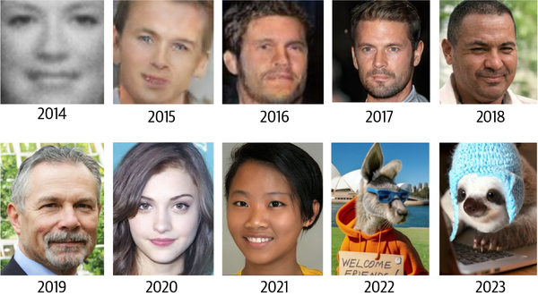
Generative Modeling
Evolução da geração de faces ao longo do tempo.
Fonte: FOSTER, 2023.

Slide 23
The Generative Modeling Framework
Considere um dataset de observações X.
Assumimos que as observações foram geradas de acordo com alguma distribuição desconhecida, P_data.
Fonte: FOSTER, 2023.

Slide 24
Representation Learning
Queremos construir um modelo generativo P_model que imite P_data. Se atingirmos esse objetivo, podemos amostrar P_model para gerar observações que parecem ter sido extraídas de P_data.
Assim, deve ser possível amostrar facilmente uma nova observação a partir de P_model.
Fonte: FOSTER, 2023.

Slide 25
Representation Learning
O conceito de aprendizado de representações é central na modelagem generativa.
A ideia é que, em vez de descrever um dado de alta dimensão diretamente (como uma imagem pixel a pixel), é muito mais eficiente descrevê-lo usando características abstratas e compactas.
Fonte: FOSTER, 2023.

Slide 26
Representation Learning
Exemplo:
  Se você precisasse descrever sua aparência para alguém em uma multidão, não listaria os pixels de uma foto sua. Em vez disso, usaria descrições como “tenho cabelo preto” ou “uso óculos”, que transmitem a informação de forma concisa e significativa.
Fonte: FOSTER, 2023.

Slide 27
Representation Learning
  Essa é justamente a proposta do representation learning:
    Transformar dados complexos (como imagens) em um espaço latente de menor dimensão.
    Aprender uma função de mapeamento que converte esse espaço latente de volta para o domínio original (ex.: imagem).
Fonte: FOSTER, 2023.

Slide 28
Representation Learning
Treinar modelos que usam um espaço latente traz uma grande vantagem: é possível alterar propriedades de alto nível das imagens manipulando seus vetores de representação nesse espaço mais simples.
Fonte: FOSTER, 2023.

Slide 29
Representation Learning
Por exemplo, para deixar a imagem de uma lata de biscoito mais alta, não é fácil ajustar manualmente cada pixel. Mas, no espaço latente, basta aumentar a dimensão relacionada à altura e depois decodificar essa representação para gerar a imagem modificada.
Fonte: FOSTER, 2023.

Slide 30
Representation Learning
Codificação e Decodificação
Muitos modelos generativos funcionam assim:
  Codificam os dados originais (como imagens) em um espaço latent;
  Permitem amostrar pontos nesse espaço;
  E decodificam esses pontos de volta para o domínio original (imagens, textos etc.).
Fonte: FOSTER, 2023.

Slide 31
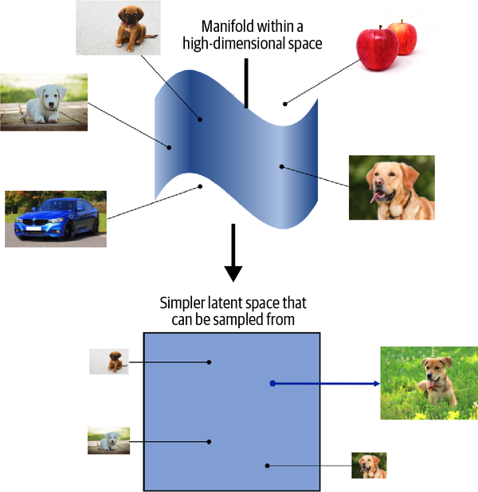
Representation Learning
Matematicamente, essas técnicas tentam transformar o espaço altamente complexo dos dados (como pixels) em um espaço latente mais simples e amostrável, em que cada ponto provavelmente representa uma imagem válida e coerente.
Fonte: FOSTER, 2023.

Slide 33
Autoencoders

Slide 34
Representações de dados eficientes
Primeira sequência:
  40, 27, 25, 36, 81, 57, 10, 73, 19, 68.
  Não parece haver um padrão óbvio, o que torna mais difícil memorizar a sequência.
Fonte: FOSTER, 2023.

Slide 35
Representações de dados eficientes
Segunda sequência:
  50, 48, 46, 44, 42, 40, 38, 36, 34, 32, 30, 28, 26, 24, 22, 20, 18, 16, 14.
  Essa sequência é apenas uma contagem regressiva de números pares de 50 até 14. Uma vez que o padrão é reconhecido, memorizar fica muito mais fácil.
Fonte: FOSTER, 2023.

Slide 36
Representações de dados eficientes
Essa ideia de reconhecimento de padrões é comparada aos autoencoders, que são redes neurais que aprendem a representar dados de forma eficiente. Eles fazem isso por meio de duas etapas:
Encoder (ou rede de reconhecimento): converte os dados de entrada em uma representação latente.
Decoder (ou rede generativa): reconstrói a saída a partir dessa representação interna.
Fonte: FOSTER, 2023.

Slide 37
Representações de dados eficientes
Uma Metáfora para Espaço Latente e Geração de Dados
  Imagine suas roupas todas jogadas no chão — calças, blusas, sapatos, casacos — de estilos variados. Seu estilista, Brian, está frustrado com a bagunça e propõe uma solução engenhosa: organizar tudo em um guarda-roupa infinito, onde cada peça tem um local específico.
Fonte: FOSTER, 2023.

Slide 38
Representações de dados eficientes
  Agora, sempre que você quiser uma peça, basta informar sua posição nesse guarda-roupa, e Brian a costura do zero com base na localização fornecida.
  Logo, percebe-se que faz sentido colocar roupas semelhantes próximas umas das outras nesse espaço, para que Brian possa reconstruí-las com precisão apenas com a informação da posição.
Fonte: FOSTER, 2023.

Slide 39
Representações de dados eficientes
Esse guarda-roupa representa o espaço latente — um espaço organizado onde:
  Cada ponto corresponde a uma representação compacta de um dado real (ex.: uma roupa, uma imagem).
  Itens similares estão próximos uns dos outros no espaço.
  É possível gerar novos dados (como Brian costura roupas) a partir de coordenadas nesse espaço, usando um decodificador.
Fonte: FOSTER, 2023.

Slide 40
Representações de dados eficientes
Essa metáfora ilustra de forma intuitiva como modelos generativos estruturam e utilizam o espaço latente para gerar novas amostras realistas.
Fonte: FOSTER, 2023.

Slide 41
Representações de dados eficientes
E se você indicar uma posição vazia, onde nenhuma peça foi originalmente colocada?
Surpreendentemente, Brian ainda consegue criar uma nova peça de roupa — algo inédito, que não existia no seu acervo.
Embora o resultado não seja perfeito, ele é plausível e funcional.
Fonte: FOSTER, 2023.

Slide 42
Representações de dados eficientes
Esse exemplo ilustra como, em modelos generativos:
  Após o treinamento, o modelo entende o layout do espaço latente.
  Mesmo pontos não vistos durante o treinamento podem ser amostrados e decodificados em dados novos e realistas.
  Assim, o modelo não apenas recria dados existentes, mas gera criações originais, baseadas na estrutura que aprendeu.
Fonte: FOSTER, 2023.

Slide 43
Representações de dados eficientes
O espaço latente se torna um mapa criativo, de onde o modelo pode gerar infinitas variações plausíveis — mesmo que nunca tenham sido vistas antes.
Fonte: FOSTER, 2023.

Slide 44
Representações de dados eficientes
A história do guarda-roupa é, na verdade, uma metáfora para o funcionamento de um autoencoder:
  Você é o encoder: organiza (ou codifica) cada peça de roupa atribuindo a ela uma posição no guarda-roupa (ou seja, um ponto no espaço latente).
  Brian é o decoder: recebe uma posição no guarda-roupa e tenta reconstruir a peça de roupa original a partir desta localização.
Fonte: FOSTER, 2023.

Slide 46
Representações de Dados Eficientes

Slide 47
Representações de dados eficientes
Um autoencoder é composto por duas partes principais:
  Encoder: transforma dados de alta dimensão (como imagens) em uma representação compacta (latente).
  Decoder: reconstrói os dados originais a partir dessa representação latente.
Fonte: FOSTER, 2023.

Slide 48
Representações de dados eficientes
Esse processo de compressão + reconstrução permite que o modelo aprenda representações significativas dos dados — úteis tanto para reconstrução quanto para geração de novas amostras.
Fonte: FOSTER, 2023.

Slide 49
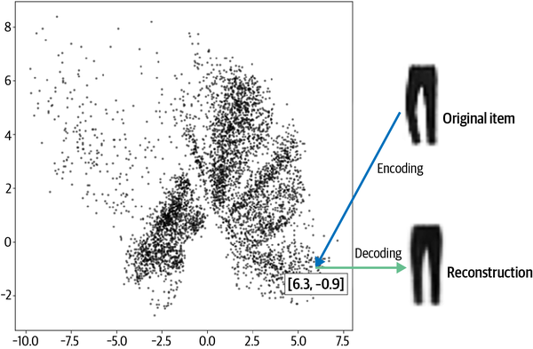
Representações de dados eficientes
Cada posição no “guarda-roupa” (ou espaço latente) é representada por um vetor de duas dimensões (por exemplo, [6.3, –0.9]).
Fonte: FOSTER, 2023.

Slide 50
Representações de dados eficientes
Esse vetor é chamado de embedding, pois o encoder tenta “condenser” o máximo de informação possível nesse espaço compacto para que o decoder consiga reconstruir fielmente o item original.
Fonte: FOSTER, 2023.

Slide 51
O que é um Autoencoder?
Um autoencoder é uma rede neural composta por:
  Um encoder: que transforma os dados de entrada (ex.: imagem) em um embedding (representação latente).
  Um decoder: que tenta reconstruir os dados originais a partir desse embedding.
A rede é treinada para que a saída reconstruída seja o mais parecida possível com a entrada original.
Fonte: FOSTER, 2023.

Slide 52
Capacidade Generativa
Embora o objetivo principal de um autoencoder seja a reconstrução, ele também pode ser usado como um modelo generativo:
  Podemos amostrar qualquer ponto no espaço latente — mesmo que não venha diretamente de um dado original.
  O decoder tentará gerar um novo item realista a partir desse ponto, criando algo original.
Fonte: FOSTER, 2023.

Slide 53
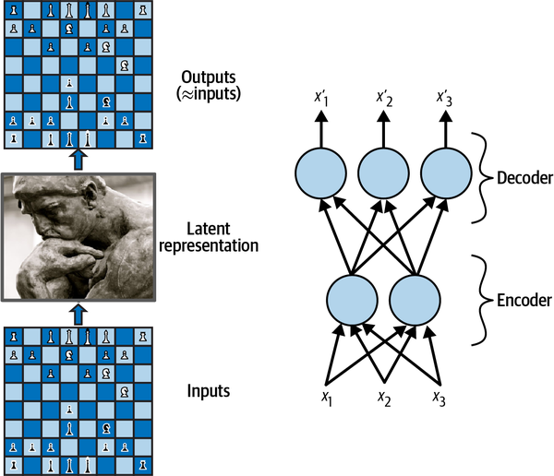
Representações de dados eficientes
As saídas são chamadas de “reconstruções” porque o autoencoder tenta reconstruir as entradas.
A função de custo: “reconstruction loss” → penaliza o modelo quando as reconstruções são diferentes das entradas (O modelo é treinado para minimizar essa diferença).
Fonte: GÉRON, 2022.

Slide 54
Representações de dados eficientes
A função de custo: “reconstruction loss” → penaliza o modelo quando as reconstruções são diferentes das entradas (o modelo é treinado para minimizar essa diferença).
Fonte: GÉRON, 2022.

Slide 55
Representações de dados eficientes
Decoder: uma camada de saída composta por três neurônios. Mesmo número de entradas da rede.
Encoder: uma única camada oculta (neste exemplo) composta por dois neurônios
Fonte: GÉRON, 2022.

Slide 56
Representações de dados eficientes
O código ao lado cria um autoencoder linear simples para realizar PCA em um conjunto de dados 3D, projetando-o em 2D (impede que o modelo apenas copie os dados diretamente.)
import tensorflow as tf
encoder = tf.keras.Sequential([tf.keras.layers.Dense(2)])
decoder = tf.keras.Sequential([tf.keras.layers.Dense(3)])
autoencoder = tf.keras.Sequential([encoder, decoder])
optimizer = tf.keras.optimizers.SGD(learning_rate=0.5)
autoencoder.compile(loss="mse", optimizer=optimizer)
Fonte: GÉRON, 2022.

Slide 57
Autoencoder
O autoencoder foi dividido em dois subcomponentes: o encoder e o decoder.
Ambos são Sequential Models com uma única camada densa cada, e o autoencoder é um modelo que contém o encoder seguido do decoder.
O número de saídas do autoencoder é igual ao número de entradas (ou seja, 3).
Fonte: GÉRON, 2022.

Slide 58
Autoencoder
Treinando o modelo em um conjunto de dados 3D:
Observe que o conjunto de treino é usado como input e targets.
X_train = [...] # generate a 3D dataset
history = autoencoder.fit(X_train, X_train, epochs=500, verbose=False)
codings = encoder.predict(X_train)
Fonte: GÉRON, 2022.

Slide 59
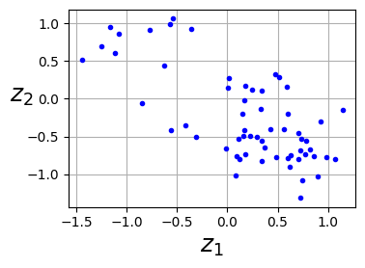
Representações de dados eficientes
A figura mostra a saída da camada oculta do autoencoder (ou seja, a camada de encoder). O autoencoder encontrou o melhor plano 2D para projetar os dados, preservando o máximo possível de variação nos dados (assim como o PCA).
Fonte: GÉRON, 2022.

Slide 61
Stacked Autoencoders

Slide 62
Stacked Autoencoders
Stacked Autoencoders: autoencoder com vários camadas ocultas.
Mais camadas ajudam o autoencoder a aprender codificações mais complexas.
Fonte: FOSTER, 2023.

Slide 63
Stacked Autoencoders
Um modelo com capacidade excessiva pode memorizar os dados de treino (ex.: codificar cada entrada com um número arbitrário e decodificá-la perfeitamente).
Isso leva a overfitting e não resulta em representações úteis ou generalizáveis.
Ou seja, reconstruir perfeitamente não garante que o modelo aprendeu os padrões corretamente.
Fonte: FOSTER, 2023.

Slide 64
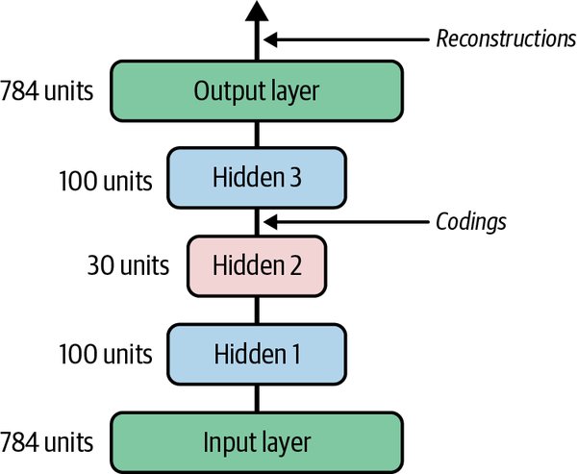
Stacked Autoencoders
A arquitetura de um autoencoder empilhado é normalmente simétrica em relação à camada oculta central (a camada de encoder).
Fonte: GÉRON, 2022.

Slide 65
Stacked Autoencoders
O autoencoder foi dividido em dois subcomponentes: o encoder e o decoder.
O encoder recebe a imagens em gray scale (28 × 28) pixels e transforma em um vetor de tamanho 784 (Flatten).
stacked_encoder = tf.keras.Sequential([
tf.keras.layers.Flatten(),
tf.keras.layers.Dense(100, activation="relu"),
tf.keras.layers.Dense(30, activation="relu"),
])
stacked_decoder = tf.keras.Sequential([
tf.keras.layers.Dense(100, activation="relu"),
tf.keras.layers.Dense(28 * 28),
tf.keras.layers.Reshape([28, 28])
])
stacked_ae = tf.keras.Sequential([stacked_encoder, stacked_decoder])
stacked_ae.compile(loss="mse", optimizer="nadam")
history = stacked_ae.fit(X_train, X_train, epochs=20,
validation_data=(X_valid, X_valid))
Fonte: GÉRON, 2022.

Slide 66
Stacked Autoencoders
Em seguida, processa o vetor em duas camadas densas de tamanhos decrescentes (100 unidades e depois 30 unidades)
Para cada imagem de entrada, o encoder gera um vetor de tamanho 30.
stacked_encoder = tf.keras.Sequential([
tf.keras.layers.Flatten(),
tf.keras.layers.Dense(100, activation="relu"),
tf.keras.layers.Dense(30, activation="relu"),
])
stacked_decoder = tf.keras.Sequential([
tf.keras.layers.Dense(100, activation="relu"),
tf.keras.layers.Dense(28 * 28),
tf.keras.layers.Reshape([28, 28])
])
stacked_ae = tf.keras.Sequential([stacked_encoder, stacked_decoder])
stacked_ae.compile(loss="mse", optimizer="nadam")
history = stacked_ae.fit(X_train, X_train, epochs=20,
validation_data=(X_valid, X_valid))
Fonte: GÉRON, 2022.

Slide 67
Stacked Autoencoders
O decoder recebe a saída do codificador e as processa através de duas densas de tamanhos crescentes (100 unidades e depois 784 unidades) e produz os vetores finais em matrizes 28 × 28.
stacked_encoder = tf.keras.Sequential([
tf.keras.layers.Flatten(),
tf.keras.layers.Dense(100, activation="relu"),
tf.keras.layers.Dense(30, activation="relu"),
])
stacked_decoder = tf.keras.Sequential([
tf.keras.layers.Dense(100, activation="relu"),
tf.keras.layers.Dense(28 * 28),
tf.keras.layers.Reshape([28, 28])
])
stacked_ae = tf.keras.Sequential([stacked_encoder, stacked_decoder])
stacked_ae.compile(loss="mse", optimizer="nadam")
history = stacked_ae.fit(X_train, X_train, epochs=20,
validation_data=(X_valid, X_valid))
Fonte: GÉRON, 2022.

Slide 69
Convolutional Autoencoders

Slide 70
Convolutional Autoencoders
Limitação dos autoencoders densos (fully connected):
  Autoencoders baseados apenas em camadas densas não funcionam bem com imagens grandes.
  Isso porque eles não exploram a estrutura espacial da imagem (altura, largura, padrões locais).
Fonte: GÉRON, 2022.

Slide 71
Convolutional Autoencoders
Convolutional Autoencoders (CAEs):
  São autoencoders cuja arquitetura é baseada em convolutional neural networks (CNNs).
  Eles são mais eficientes e eficazes para compressão, reconstrução e representação de imagens.
Fonte: GÉRON, 2022.

Slide 72
Convolutional Autoencoders
Encoder (parte de codificação):
  Composto por:
    Camadas convolucionais (capturam padrões locais)
    Camadas de pooling (reduzem dimensionalidade espacial)
Objetivo: reduzir altura/largura da imagem enquanto aumenta a profundidade (número de mapas de características).
Fonte: GÉRON, 2022.

Slide 73
Convolutional Autoencoders
Decoder (parte de reconstrução):
  Deve reverter o processo: aumentar altura/largura e reduzir profundidade.
  Para isso, pode-se usar:
    Camadas de convolução transposta (transpose convolution)
    Ou upsampling + convolução
Fonte: GÉRON, 2022.

Slide 75
Denoising Autoencoders

Slide 76
Denoising Autoencoders
Os autoencoders de remoção de ruído (denoising autoencoders) são treinados com entradas ruidosas e têm como objetivo reconstruir as entradas originais sem ruído. Essa técnica força o modelo a aprender representações mais úteis e robustas.
Fonte: GÉRON, 2022.

Slide 77
Denoising Autoencoders
Para um autoencoder aprender features úteis, limitamos o tamanho da camada de encoder, tornando o autoencoder incompleto (a camada de encoder é menor do que a entrada).
Outra maneira de fazer o autoencoder a aprender features úteis é adicionar ruído às suas entradas, treinando-o para recuperar as entradas originais sem ruído.
Fonte: GÉRON, 2022.

Slide 78
Denoising Autoencoders usando Keras
dropout_encoder = tf.keras.Sequential([
tf.keras.layers.Flatten(),
tf.keras.layers.Dropout(0.5),
tf.keras.layers.Dense(100, activation="relu"),
tf.keras.layers.Dense(30, activation="relu")
])
dropout_decoder = tf.keras.Sequential([
tf.keras.layers.Dense(100, activation="relu"),
tf.keras.layers.Dense(28 * 28),
tf.keras.layers.Reshape([28, 28])
])
dropout_ae = tf.keras.Sequential([dropout_encoder, dropout_decoder])
A ideia é um autoencoder empilhado com uma camada de Dropout (uma das formas de aplicar o ruído) adicional aplicada às entradas do encoder.
Fonte: GÉRON, 2022.

Slide 79
Denoising Autoencoders usando Keras
A camada de Dropout só está ativa durante o treinamento.
Ao invés da camada de Dropout, um ruído Gaussiano também pode ser aplicado (outra forma de aplicar o ruído).
dropout_encoder = tf.keras.Sequential([
tf.keras.layers.Flatten(),
tf.keras.layers.Dropout(0.5),
tf.keras.layers.Dense(100, activation="relu"),
tf.keras.layers.Dense(30, activation="relu")
])
dropout_decoder = tf.keras.Sequential([
tf.keras.layers.Dense(100, activation="relu"),
tf.keras.layers.Dense(28 * 28),
tf.keras.layers.Reshape([28, 28])
])
dropout_ae = tf.keras.Sequential([dropout_encoder, dropout_decoder])
Fonte: GÉRON, 2022.

Slide 80
Denoising Autoencoders usando Keras
A implementação é simples: utiliza-se uma arquitetura de autoencoder empilhado padrão, adicionando uma camada de Dropout ou GaussianNoise nas entradas do codificador.
dropout_encoder = tf.keras.Sequential([
tf.keras.layers.Flatten(),
tf.keras.layers.Dropout(0.5),
tf.keras.layers.Dense(100, activation="relu"),
tf.keras.layers.Dense(30, activation="relu")
])
dropout_decoder = tf.keras.Sequential([
tf.keras.layers.Dense(100, activation="relu"),
tf.keras.layers.Dense(28 * 28),
tf.keras.layers.Reshape([28, 28])
])
dropout_ae = tf.keras.Sequential([dropout_encoder, dropout_decoder])
Fonte: GÉRON, 2022.

Slide 81
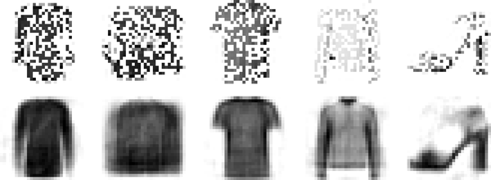
Denoising Autoencoders usando Keras
Imagens com ruído (com metade dos pixels desligados – dropout) e as imagens reconstruídas pelo autoencoder. Observe como o encoder adivinha detalhes que não estão na entrada, como a parte superior da camisa branca (linha inferior, quarta imagem).
Fonte: GÉRON, 2022.

Slide 82
Denoising Autoencoders
O encoder com eliminação de ruído pode ser usado ​​de maneira simples e eficiente para remover ruído de imagens.
Fonte: GÉRON, 2022.

Slide 84
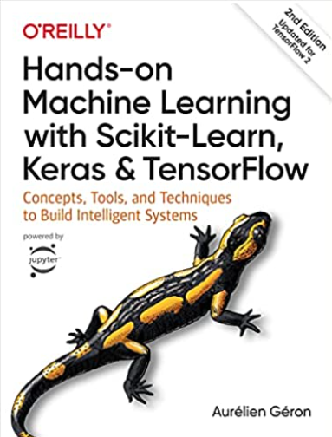
Referências
GÉRON, Aurélien. Hands-On Machine Learning with Scikit-Learn, Keras, and Tensorflow: Concepts, Tools, and Techniques to Build Intelligent Systems. Sebastopol: O'Reilly Media; 3nd ed. 2022.
Imagem: Amazon.

Slide 85
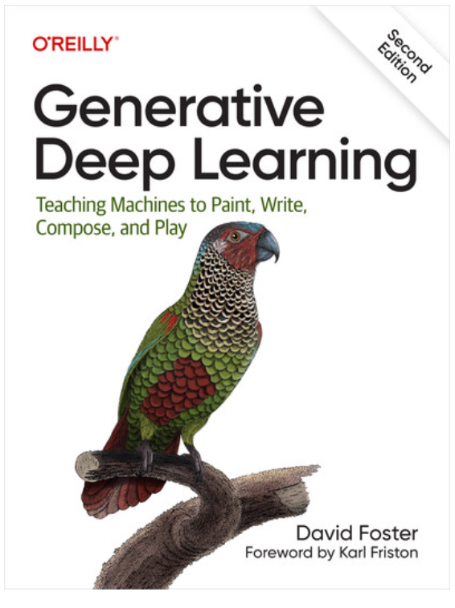
Referências
FOSTER, David. Generative Deep Learning. Sebastopol: O'Reilly Media; 2nd ed. 2023.
Imagem: Amazon.

